Slide 1


回声隐藏分析
信息隐藏理论与技术
第5组

Slide 2
目录
一. 成员分工
五. 关键设计
二. 研究背景
六. 实验分析
三. 研究目标
七. 总结与展望
四. 研究方法

Slide 3
成员分工
金竹君
2018110997
王泽
2018140757
制作音频+低通滤波攻击分析
多回声+前后向回声+稳健性分析
徐子潇
2018110956
华锐
2018111029
稳健性分析（高斯、重采样、AU）
加窗函数研究+稳健性分析
（SNR、误比特率、误码率）
张弼伦
2018140817
罗丹
2018140775
衰减系数自适应算法研究
制作PPT+报告整理+
重采样攻击分析
杨帅鹏
2018140755
分段、衰减系数、延迟对性能影
响研究

Slide 4
研究背景
研究发现，回声和原声间的延迟在一定范围内人耳都难以察觉，因此，可人为添加不同延迟的回声表征要“隐藏”（嵌入）的0、1比特。

Slide 5
研究目标
1. 简单回声隐藏算法设计与分析（分段、衰减系数、延迟、稳健性）
2. 多回声+前后向回声隐藏算法设计与分析（稳健性）
4. 加窗回声隐藏算法设计与分析（对数、sin三角、直线、平方窗函数、稳健性）
5. 衰减系数自适应回声隐藏算法设计与分析（Python、稳健性）

Slide 6
研究方法（特色）
1.音频
男女声
2.攻击手法分析
高斯白噪声，重采样，AU，低通滤波
3.加窗分析
矩形、梯形、三角形窗函数（4窗函数）
4.衰减系数自适应分析

Slide 7
关键设计 基本性能分析
单变量原则：分段大小、衰减系数、回声延迟

Slide 8
关键设计 音频
单声道，采样频率为8000Hz，时长60秒，每样点用16比特有符号数表示的话音文件（WAV格式）
男女声

Slide 9
关键设计 攻击手法
攻击手法 | 参数
高斯白噪 | awgn(x,25%,’measured’)
重采样 | 8000-6000
A/mU | yA=compand(y,89,1,'A/compressor'); yq = uencode(yA,10); yqd = udecode(yq,10); yAD=compand(yqd,89,1,'A/expander');
低通滤波攻击 | Fs设置为8000Hz，Fpass设置为3400Hz，Fstop设置为4000Hz

Slide 10
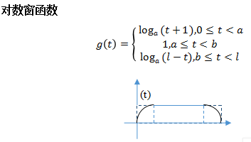
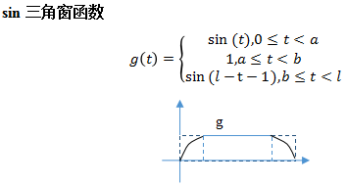
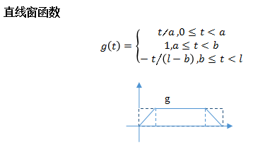
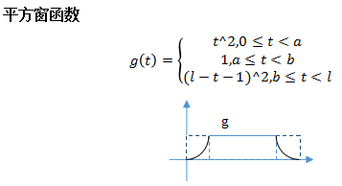
关键设计 加窗

Slide 11
关键设计 衰减系数自适应
在衰减系数固定和自适应的情况下，分别计算误码率和PSNR，分析算法性能

Slide 12
实验分析
一. 简单回声隐藏算法
二. 多回声+前后向回声隐藏算法
三. 加窗回声隐藏算法
四. 衰减系数自适应回声隐藏算法

Slide 13
简单回声隐藏算法——分段大小
音频 | 分段大小 | 容量（bit/s） | 透明性 |  | 稳健性（误码率）
 |  |  | MOS | SNR | 无高斯攻击 | 高斯攻击
男声 | 64 | 125 | 5 | 4.436391 | 0.833333 | 0.972222
 | 128 | 62.5 | 5 | 4.436766 | 0.416667 | 0.638889
 | 256 | 31.25 | 5 | 4.435938 | 0.388889 | 0.611111
 | 512 | 15.625 | 5 | 4.436812 | 0.361111 | 0.472222
 | 1024 | 7.8125 | 5 | 4.437013 | 0.555556 | 0.638889
 | 2048 | 3.90625 | 5 | 4.437597 | 0.750000 | 0.861111
女声 | 64 | 125 | 5 | 4.437940 | 0.777778 | 0.916667
 | 128 | 62.5 | 5 | 4.436956 | 0.388889 | 0.777778
 | 256 | 31.25 | 5 | 4.436003 | 0.166667 | 0.472222
 | 512 | 15.625 | 5 | 4.437125 | 0.055556 | 0.444444
 | 1024 | 7.8125 | 5 | 4.437626 | 0.555556 | 0.222222
 | 2048 | 3.90625 | 5 | 4.436495 | 0.000000 | 0.138889
当延时和衰减系数固定的时候，分段大小对透明性影响不大 。
分段大小在测试的范围内和SNR成正相关的关系，即分段大小越大透明性越好。
随着分段大小的不断增大，误码率在有无攻击的情况下均先减小后增大。
样本 :男,女声音频（8000Hz，60秒）衰减系数:0.6 延迟对 (8,12)

Slide 14
简单回声隐藏算法——衰减系数
音频 | 衰减系数 | 容量（bit/s） | 透明性 |  | 稳健性（误码率）
 |  |  | MOS | SNR（PSNR） | 无高斯攻击 | 高斯攻击
男声 | 0.3 | 7.8125 | 5 | 10.457613 | 0.833333 | 0.972222
 | 0.4 | 7.8125 | 5 | 7.958838 | 0.638889 | 0.833333
 | 0.5 | 7.8125 | 5 | 6.020638 | 0.666667 | 0.722222
 | 0.6 | 7.8125 | 5 | 4. 437013 | 0.555556 | 0.611111
 | 0.7 | 7.8125 | 5 | 3.098077 | 0.222222 | 0.472222
 | 0.8 | 7.8125 | 4 | 1.938238 | 0.083333 | 0.250000
 | 0.9 | 7.8125 | 4 | 0.915188 | 0 | 0.083333
女声 | 0.3 | 7.8125 | 5 | 10.458226 | 0.777778 | 0.944444
 | 0.4 | 7.8125 | 5 | 7.959451 | 0.638889 | 0.750000
 | 0.5 | 7.8125 | 5 | 6.021251 | 0.666667 | 0.527778
 | 0.6 | 7.8125 | 5 | 4.437626 | 0.555556 | 0.277778
 | 0.7 | 7.8125 | 5 | 3.098690 | 0.000000 | 0.083333
 | 0.8 | 7.8125 | 4 | 1.938851 | 0.000000 | 0.111111
 | 0.9 | 7.8125 | 4 | 0.915800 | 0.000000 | 0.083333
添加的回声强度越大，对原来音频的影响也就越大，透明性也就越低 。
回声的强度越大，抵抗干扰的能力越强，但透明性越差。
样本 :男,女声音频（8000Hz，60秒）分段大小:1024 延迟对 (8,12)

Slide 15
简单回声隐藏算法——回声延迟对
音频 | 回声延迟对 | 容量（bit/s） | 透明性 |  | 稳健性（误码率）
 |  |  | MOS | SNR（PSNR） | 无高斯攻击 | 高斯攻击
男声 | （1，2） | 3.90625 | 5 | 4.436846 | 1.000000 | 1.000000
 | （8，12） | 3.90625 | 5 | 4.437597 | 0.750000 | 0.833333
 | （40，60） | 3.90625 | 5 | 4.441020 | 0.000000 | 0.055556
 | （800，1000） | 3.90625 | 4 | 4.359760 | 0.000000 | 0.083333
女声 | （1，2） | 3.90625 | 5 | 4.437000 | 0.972222 | 0.972222
 | （8，12） | 3.90625 | 5 | 4.436495 | 0.000000 | 0.138889
 | （40，60） | 3.90625 | 5 | 4.435864 | 0.000000 | 0.027778
 | （800，1000） | 3.90625 | 4 | 4.476075 | 0 | 0.055556
延迟之间的间距越来越大的时候，透明性成下降的趋势。
在回声延迟为（8000,1000）时可以明显的听到有回声在原来的音频上播放，虽然不影响获取信息，但是已经能发现有回声。
随着回声延迟的增加，误码率越来越低 。
样本 :男,女声音频（8000Hz，60秒）分段大小:1024 衰减系数0.6

Slide 16
简单回声隐藏算法——攻击手法
攻击手法 | 误码率
 | 男声 | 女声
高斯白噪 | 0.090278 | 0.010417
重采样 | 0.156250 | 0.243056
A/mU | 0.055556 | 0.000000
低通滤波攻击 | 0.166667 | 0.020833
受到这四种攻击后，两个音频的误码率均小于20%，可经由纠错编码恢复，因此在上述参数情况下，该算法能够抵抗低通滤波攻击。
女声音频的误码率明显低于男声音频的误码率。
样本 :男,女声音频（8000Hz，60秒）分段大小:1024 延迟对 (8,12) 衰减系数:0.7

Slide 17
多回声隐藏算法 VS 前后向回声隐藏算法
攻击手法 | 误码率
 | 多回声隐藏算法 |  | 前后向回声隐藏算法
 | 男声 | 女声 | 男声 | 女声
高斯白噪 | 0.072917 | 0.017361 | 0.003472 | 0.000000
重采样 | 0.034722 | 0.000000 | 0.000000 | 0.000000
A/mU | 0.027778 | 0.000000 | 0.000000 | 0.000000
低通滤波攻击 | 0.090278 | 0.003472 | 0.006944 | 0.000000
分析表格中的数据，发现三种算法均能抵抗这四种攻击，但抵抗能力前后向回声隐藏算法优于多回声隐藏算法，多回声隐藏算法优于简单回声隐藏算法。

Slide 18
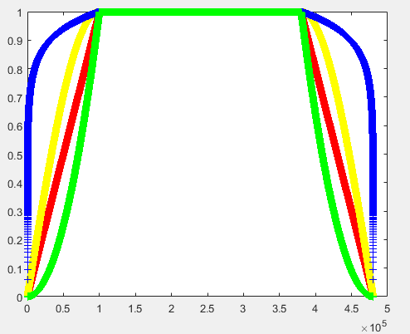
加窗回声隐藏算法——4加窗函数图

Slide 19
加窗回声隐藏算法——SNR分析
男女声音频在SNR上几乎无差异

Slide 20
加窗回声隐藏算法——误比特率+误码率分析
男女声音频在误比特率上差异不大

Slide 21
加窗回声隐藏算法——误比特率+误码率分析
男女声音频在误码率上差异不大
总体而言，女声相对男声评估值较低，可用性更好

Slide 22
加窗回声隐藏算法——各形状窗分析
衰减系数 = 0.7 回声延迟样点:40, 60 分段大小: 1024 两端平滑度（0,10,100,1000,10000,100000,150000,200000)
对数
sin三角函数
直线
平方
对数、三角函数、直线、平方窗函数的测试指标在窗两端平滑部分长度小于10000（1/4.75=21%）时没有明显区别，大于10000时测试指标（SNR、误比特率、误码率）呈现依次递增的趋势，即它们误比特率、误码率增加的同时透明性有所上升，透明性和误比特/码率之间处于一种相对的状态，应根据实际的需求找出两者的平衡点。
本实验，矩形框窗（x=0）的测量指标良好。
对于梯形框窗函数，左右侧平滑部分各占约20%时较好。
三角形框窗（x=200000）的测量指标较差。

Slide 23
衰减系数自适应回声隐藏
 | 误码率 | PSNR(DB)
修改前 （衰减系数固定0.6） | 0.028 | 29.30
修改后 （衰减系数自适应） | 0.0035(1/288) | 35.16
优点：在透明性和稳健性两方面都得到了较大提升。
缺点：嵌入信息时的计算复杂度增加。

Slide 24
总结
在高斯白噪、重采样、AU和低通滤波这四种攻击下，简单回声、多回声和前后向回声隐藏算法均有良好的抵抗性，且就抵抗能力而言前后向回声隐藏算法优于多回声隐藏算法，多回声隐藏算法优于简单回声隐藏算法。
对数、三角函数、直线、平方窗函数的测试指标（透明性、误比特率、误码率）在窗两端平滑部分长度小于窗总长21%时没有明显区别，大于21%时测试指标呈现依次递增的趋势，即它们误比特率、误码率增加的同时透明性有所提升。
衰减系数自适应算法能较好地改善透明性和稳健性。

Slide 25
展望
本实验窗函数研究未考虑（矩形窗）旁瓣高、有负旁瓣等问题，还可以从这一方向优化加窗回声隐藏算法。
衰减系数自适应算法的计算复杂度有待改善，还可优化文件数据读取带来的精度损失问题。

Slide 26
谢谢
第5组

